Slide 1
Chương 1: Giới thiệu về Thống kê
MỤC TIÊU HỌC TẬP
1. Bức tranh toàn cảnh về Thống kê
2. Dữ liệu
3. Thu thập dữ liệu
4. Mô hình cơ học và thực nghiệm

Slide 2
Tại sao là Thống kê?
Thống kê cho phép bạn hiểu một chủ đề sâu sắc hơn nhiều.
Thống kê giúp chúng ta thực hiện những khám phá về khoa học, đưa ra quyết định dựa trên dữ liệu và đưa ra dự đoán.
Các nhà thống kê và phương pháp thống kê là một phần quan trọng của ngành dược phẩm, các nhà khoa học xã hội, thực tiễn kinh doanh, …

Slide 3
Thống kê là gì?
Thống kê là khoa học thu thập, tổ chức, phân tích và giải thích DỮ LIỆU để đưa ra quyết định
Thống kê mô tả:
Liên quan đến việc tổ chức, tóm tắt và hiển thị dữ liệu.
ví dụ: Bảng, biểu đồ, giá trị trung bình
Thống kê suy luận:
Liên quan đến việc sử dụng dữ liệu mẫu để rút ra kết luận về dân số.

Slide 4
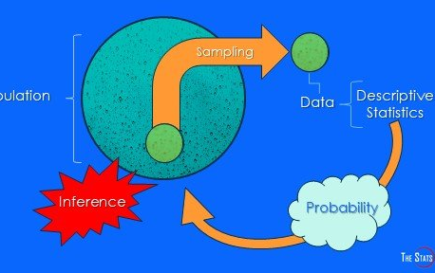
Bức tranh lớn về thống kê

Slide 5
khái niệm thống kê
Dân số: tập hợp đầy đủ tất cả các cá thể được nghiên cứu.
Mẫu: Tập hợp con các thành viên được chọn từ một tổng thể.
Dữ liệu: bao gồm thông tin đến từ các quan sát, số lượng, phép đo hoặc phản hồi.
Tham số: một phép đo bằng số mô tả một số đặc điểm của dân số .
Thống kê: một phép đo bằng số mô tả một số đặc điểm của mẫu .

Slide 6
Loại dữ liệu
Dữ liệu định tính
Dữ liệu định lượng
Lớn lao
Nơi sinh
Tuổi
Nhiệt độ
rời rạc
Tiếp diễn

Slide 7
Thu thập dữ liệu
Nghiên cứu hồi cứu: sử dụng dữ liệu lịch sử.
quan sát : Một nhà nghiên cứu quan sát và đo lường các đặc điểm quan tâm của một bộ phận dân cư.
Thí nghiệm được thiết kế: Một phương pháp điều trị được áp dụng cho một phần dân số và các phản ứng được quan sát

Slide 8
Mô hình thống kê
Mô hình cơ học: được xây dựng từ kiến thức cơ bản của chúng ta.
Ví dụ: Dòng điện = Điện áp/Điện trở, hoặc I = U / R
Mô hình thực nghiệm: sử dụng kiến thức khoa học và kỹ thuật của chúng ta về hiện tượng:
Phản hồi = hàm xác định + lỗi ngẫu nhiên
Ví dụ: I = U/R + ε
Nhận xét : ε là một thuật ngữ được thêm vào mô hình để giải thích thực tế là các giá trị quan sát được của dòng điện không hoàn toàn phù hợp với mô hình cơ học.

